Slide 1
Обеспечение высокого качества организации образовательного процесса
Долгова Елизавета Никандровна,
учитель начальных классов СП №2 ГБОУ СОШ №2100 г.Москвы
16.06.2015.

Slide 2
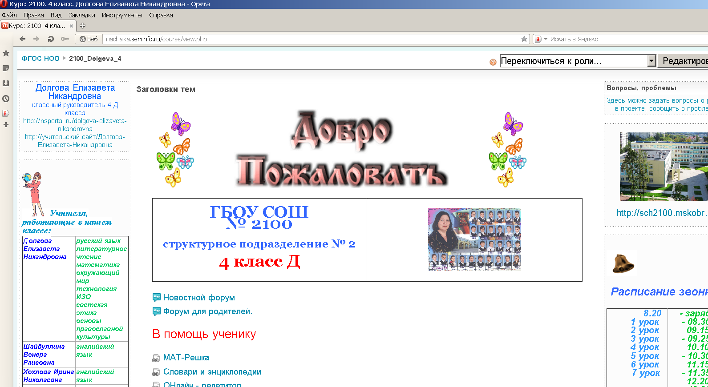
1. Использование информационно-коммуникационных (ИКТ), дистанционных образовательных технологий или электронного обучения предмету:
1) Проводятся уроки с выходом в Интернет | http://nachalka.seminfo.ru/course/view.php?id=27212
2) Самостоятельно разрабатывает мультимедийные программные продукты для использования их в образовательном процессе
3) Осуществляет дистанционное учебно- информационно-методическое сопровождение обучающихся

Slide 3
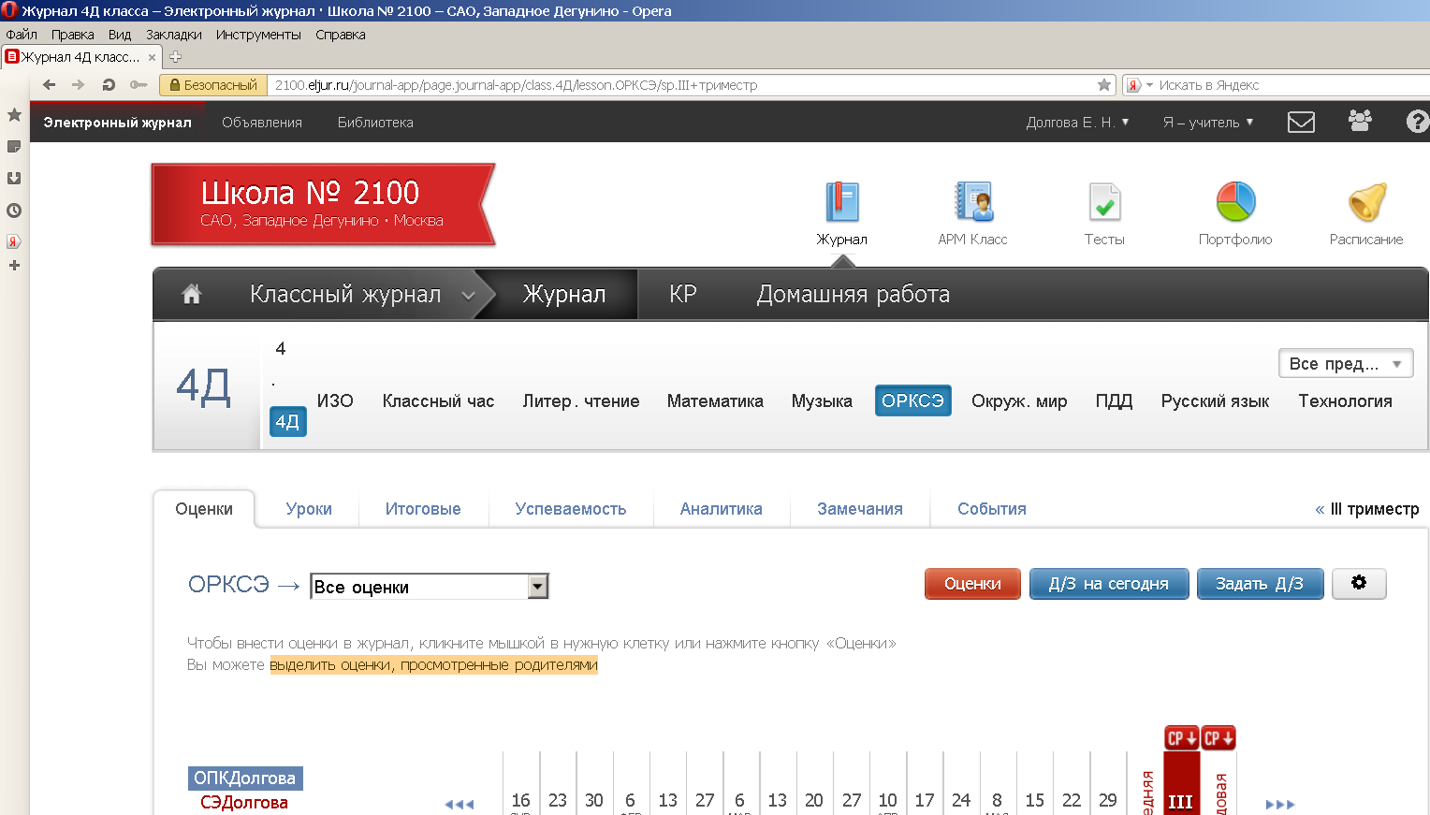
Используются на уроке цифровые, электронные образовательные ресурсы ЦОР класса | АРМ учителя, MacBook каждому ребенку и разные программы для работы (ПервоЛого и др.) https://2100.eljur.ru/
Ведет электронный журнал и электронные дневники. Использует ИКТ при осуществлении контроля за учебными достижениями учащихся.
Организует самостоятельную работу учащихся на уроке с мультимедийными продуктами
Владеет и использует на уроках интерактивную доску | Интерактивная доска mimio представляет широкие педагогические возможности для использования программного визуального конструктора mimio Studio, поддерживающего деятельность учителя, работающего с интерактивной доской mimio.

Slide 4
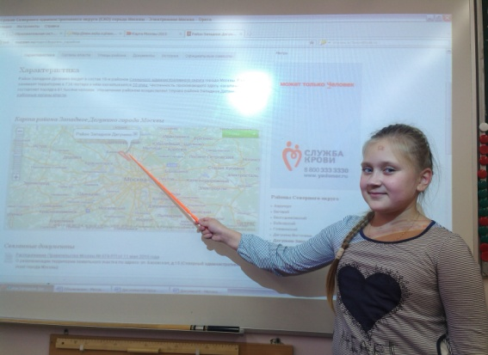
2. Использует проектные, исследовательские, здоровьесберегающие и другие современные различные образовательные технологи в процессе обучения предмету и воспитательной работе
 | Разработаны все элементы педагогической технологии: программа тематическое поурочное планирование мониторинг
 | Обоснована высокая результативность используемой образовательной технологии в обучении учащихся
Выписка
из Протокола заседания кафедры учителей начальных классов ГБОУ СОШ №2100 от 16.06.2015г.
Тема: «Планируемые результаты начального общего образования по ФГОСУ в рамках системно-деятельностного подхода к обучению детей младшего школьного возраста»
Цель…
Содержание работы:
1.Подведение итогов учебной деятельности начальной школы за 2014-2015 учебный год (Огурцова Г.К.)
2…
Слушали:
I. По первому вопросу «Подведение итогов учебной деятельности за 2014-2015 учебный год» слушали Огурцову Г.К.:
1) Сравнение итогов учебного года с итогами первого триместра в целом по комплексу (уровень успеваемости, уровень качества). Отмечено увеличение качества к концу учебного года (66%).
2) Анализ итоговые диагностической работы МЦКО по метапредметным умениям МПУ, проведенной 18.03.2015 в параллели 4-ых классов. Отмечено, что 4 «Д» (учитель Долгова Е.Н.) и 4 «Г» (учитель Сергеева С.В.) классы показали высокий уровень…
3. ..
Секретарь: Занина А.А.

